Slide 1
-التحكم في فتح الحنفيات والتفريق بين اللون الأزرق ماء بارد واللون الأحمر ماء حار
مقدم الهدف: ريسة عبيد الكعبي

Slide 2
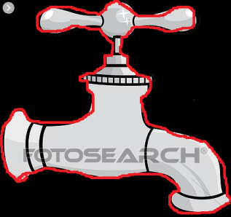
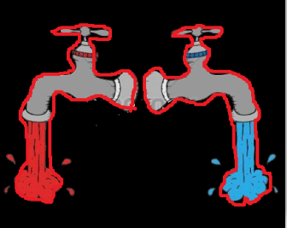
المراجعة: أ. خديجة الكعبي | الإعداد : ريسة عبيد الكعبي | التحكم في فتح الحنفيات والتفريق بين اللون الأزرق ماء بارد وااللون الأحم ماء ساخن رقم الهدف :(855) | الهدف
الفئة العمرية: 3-15 | مستوى الشدة: الشديدة | فئة الإعاقة : الاعاقة الذهنية الشدشدة | بيانات الهدف
درس :التحكم في فتح الحنفيات والتفريق بين اللون الأزرق ماء بارد وااللون الأحم ماء ساخن قصة:الحنفيه الملونه 1-فتحت هند الحنفيه باتجاة اللون الاأحمر 2-وضعت هند يدها فأحست بالسخونه 3- قالت لها والدتها حركي الحنفيه باتجاه اللون الأزرق فأحست بالبرودة 4- وقالت لها ان اللون الأزرق بارد والاحمر ماء ساخن |  |  | كتاب الطالب

Slide 3
-التحكم في فتح الحنفيات والتفريق بين اللون الأزرق ماء بارد واالون الأحمر ماء ساخن | الهدف
انشطه مهارية | المكونات
ا ستراتيجيات التعليم: القصة التعليمية تساعد على جذب إنتباه الطالب وإكسابه خبرات ومعلومات جديدة التطبيق العملي : الذهاب مع الطالب إلى مكان الحنفية وشرح اللون وعلاقته بالماء الحوار والمناقشة عرض بطاقات بلون الحنفية الأزرق والاحمر الاستكشاف من خلال فتح الحنفية باللون الأزرق والطلب من الطالب وضع يده وسؤاله كيف هو الماء . | المقدمة

Slide 4
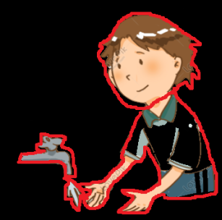
-التحكم في فتح الحنفيات والتفريق بين اللون الأزرق ماء بارد وااللون الأحم ماء ساخن | الهدف
انشطه مهارية | المكونات
الدرس: 1-وقف الطالب أمام الحنفية ويقول المعلم أفتح يا حمد الحنفية التي باللون الازرق 2-أن يضع الطالب يده تحت الماء ويستشعر برودته 3-يفتح الطالب الحنفية بالاتجاه الأحمر ويستشعر سخونة الماء بشكل بسيط يجب ان تكرر المعلمة الماء بارد ازرق – وتفتح جهة الأزرق كذلك للجهة الأحمر وتأكد على سخونة الماء.

Slide 5
-يقف حمد أمام الحنفية ويفتحها

Slide 6
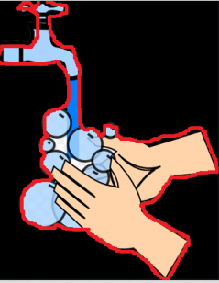
- يضع حمد يدة تحت الماء ويشعر بحرارته

Slide 7
- يدرك حمد الان الماء البارد والساخن من خلال اللمس و من خلال الالوان الموجودة على الحنفية

Slide 8
الحصة الدراسية: إدراك فتح الحنفيه والتفريق بين الماء الحار والبارد التدريب على فتح الحنفية و التفريق بين الماء الساخن والبارد من خلال اللمس واللون التعزيز النشاط الرياضي : وضع سلتين بلون أحمر وأزرق ويقوم الطالب بوضع الكرات الحمراء في السله الحمراء والكرات الززرقاء في السلة الزرقاء النشاط الفني : تلوين الأشياء الحارة باللون الأحمر والأشياء الساخنه باللون الأزرق النشاط الموسيقي سماع أغنية عن الحراراة والبرودة | دليل للمعلم
التدريب على التعرف على الماء البارد والساخن من خلال الللون واللمس باستخدام جميع الحنفيات في المنزل | الواجب المنزلي
مشاهدة فيديو عن الحرارة والبرودة | تمارين الكترونية
متوسط : ان يفتح الحنفية مع الإدراك باللمس واللون جيد: ان يفتح الحنفية مع الإدراك بالمس فقط ضعيف :- أن يفتح الحنفية دون إدراك وأكتراث 8 | التقييم
https://youtu.be/6sSqK3G1q9E
https://youtu.be/sz1vY2VrBD0

